Slide 1
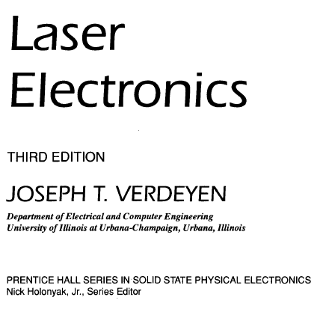
Laser Physics
درس ليزر رشته فيزيك مقطع كارشناسي

Slide 2
Light Amplification by Stimulated Emission of Radiation
L A S E R
تابش
القایی
گسیل
به وسیله
نور
تقویت

Slide 3
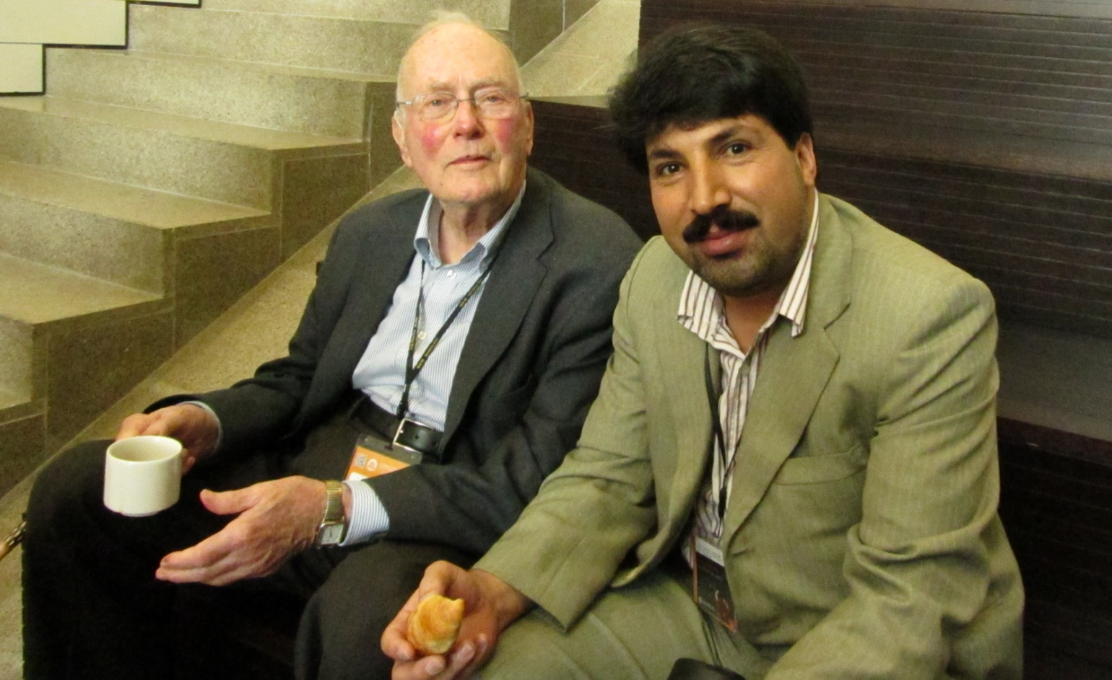
گسیل القایی تابش توسط آلبرت اینشتین (Albert Einstein) در سال 1916 کشف شد.
اولین لیزر در سال 1960 توسط میمن (Maiman) ساخته شد.
جایزه نوبل سال 1964 برای کارهای بنیادی که منجر به ساخت میزر و لیزر شده بود به Charles Hard Townes و همکارانش (Basov, and Prokhorov) اعطا شد.
Prof. Townes
(died in 2015)
50th anniversary of
Nonlinear Optics.
October 2012.
Barcelona Spain.

Slide 4
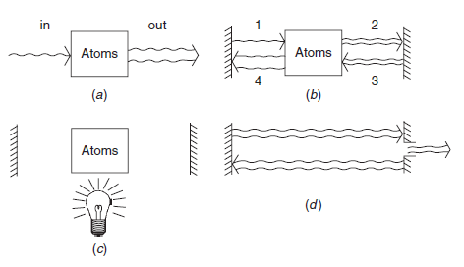
سه قسمت اصلی هر لیزر
محیط فعال (محیط بهره)
تشدیگر (کاواک، رزوناتور)
سیستم دمش (پمپ)
amplifying material
Active medium محيط فعال
Gain medium محیط بهره
آينه پشت
آينه جلو
خروجي ليزر
تشديگر Resonator
کاواک Cavity
Pumpدمش

Slide 5
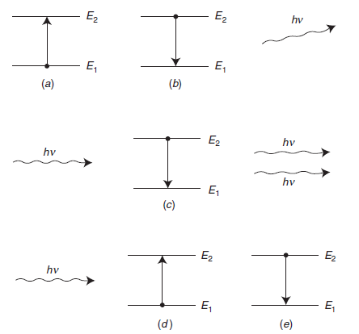
برهم کنش نور و ماده
گسیل خود به خودی
گسیل القایی
جذب

Slide 6
جذب Absorption
در این فرآیند یک فوتون که انرژی آن به اندازه اختلاف انرژی دو تراز اتمی است ناپدید شده و اتم از تراز پایه (انرژی پایینتر) به تراز با انرژی بالاتر رفته (برانگیخته شده).
E₂
E₂
Radiation
E₁
E₁
Atom in the ground state
اتم در حالت پایه
Atom in the excited state
اتم در حالت برانگیخته

Slide 7
گسیل خود به خودی Spontaneous Emission
در این فرآیند اتم برانگیخته از تراز با انرژی بالاتر به تراز با انرژی پایینتر رفته یک فوتون با انرژی معادل اختلاف انرژی دو تراز گسیل می شود.
E₂
E₂
Emitted photon
E₁
E₁
Atom in the excited state
اتم در حالت برانگیخته
After relaxing to the ground state
پس از فروافت به حالت پایه

Slide 8
گسیل القایی Stimulated Emission
E₂
تابش موجود در محيط
E₁
Atom in the excited state
اتم در حالت برانگیخته

Slide 9
گسیل القایی Stimulated Emission
E₂
تابش القايي
E₁
After Relaxing to the ground state
اتم در برگشت به حالت پایه

Slide 10
خواص نور لیزر
طول موج: با آنکه لیزر به معنی تقویت نور است و نور ناحیه محدودی از طیف الکترومغناطیس در بازه 400 نانو متر (آبی) تا 700 نانو متر (قرمز) است لیکن منابع نور همدوس که لیزر نام دارند بسته به محیط بهره آنها طول موج هایی از ناحیه اشعه ایکس نرم (soft X-ray) به طول موج حدود 10 نانومتر تا مادون قرمز دور (far infrared) با طول موج حدود چند صد میکرومتر را تولید می کنند. منابعی که تابش همدوس با طول موج بلندتر از 500 میکرومتر را تقویت و تولید می کنند به میزر معروف هستند.
MASER: Microwave Amplification by Stimulated Emission of Radiation
انرژی فوتون های اشعه ایکس نرم

Slide 11
خواص نور لیزر
جهتمندی باريكه لیزر: باريكه لیزر می تواند موازی باشد. اما به دلیل پدیده پراش اندکی واگرای خواهد داشت که به طول موج نور لیزر و شعاع کمره پرتو لیزر بستگی دارد.
θ
واگرایی پرتو لیزر سبز با طول موج 532 نانومتر با قطر 600 میکرو متر در خروجی لیزر
شعاع پرتو لیزر سبز پس از انتشار یکصد متری

Slide 12
خواص نور لیزر
تک رنگی : نور تولیدی توسط هر ماده یک پهنای باند مثل ∆λ یا υ∆ دارد که به معنی گستره طول موج یا بسامدی است که در نور تولیدی وجود دارد. نور تک بسامد یعنی پهنای باند آن صفر باشد که عملا چنین اتفاقی نمی افتد چرا که هر تابش یک پهنای باند ذاتی دارد و به دلایل مختلفی مثل پدیده دوپلر این پهنا افزایش نیز می یابد. اما در مقایسه با نور خورشید و چشمه های نور معمولی مثل لامپهای حبابی، چشمه های لیزری داراي پهنای باند بسیار کوچک هستند. هر چند لیزرهایی با پهنای باند بیشتر از 100 نانومتر نیز وجود دارد ولی پهنای باند اکثر لیزرها در حدود کسری از نانومتر است و بدین جهت تک رنگ مشاهده شده و اصطلاحا دارای رنگ خالص هستند.

Slide 13
خواص نور لیزر
بسامد
پهنای باند
خلوص نسبی طیف

Slide 14
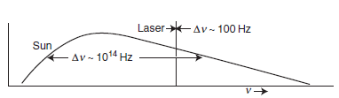
خواص نور لیزر
طول موج لیزر هلیوم نئون 6328 آنگسترم و پهنای باند آن 0.02آنگسترم است. بسامد نور این لیزر، پهنای باند آن بر حسب هرتز و خلوص نسبی طیف را حساب کنید
بسامد
پهنای باند
خلوص نسبی طیف

Slide 15
خواص نور لیزر
زمان همدوسی: وقتی پهنای باند تابش یک لیزر به اندازه است یعنی دو نوسان در این تابش وجود دارد که اختلاف فرکانس آنها به اندازه است. این دو نوسان پس از زمان τ دارای اختلاف فاز به اندازه یک نوسان کامل می شوند طوری که فرای این زمان رابطه فازی مشخصی بین دو نوسان نخواهد بود. به این زمان مشخص زمان همدوسی گویند.
طول همدوسی : به مسافتی که نور در مدت زمان همدوسی می پیماید طول همدوسی گویند.
زمان و طول همدوسی لیزر هلیون نئون مثال قبل به قرار زیر است

Slide 16
خواص نور لیزر
درخشندگی: درخشندگی برای یک چشمه نور به صورت زیر تعریف می شود
P توان، شدت، توان طیفی و شدت طیفی و زاویه فضایی است.
درخشندگی نور خورشید تقریبا است.
درخشندگی یک لیزر هلیوم نئون 1 میلی واتی حدود 100 میلیون بار از خورشید بیشتر است

Slide 17
1- پهناي طيف يك ليزر فمتوثانيه 110 نانومتر است.
زمان همدوسي و طول همدوسي آن را حساب كنيد.
2- بازده نوري يك لامپ حبابي رشته اي 5% است. درخشنگي يك لامپ 200 واتي رشته اي را در فاصله 5 متري از آن حساب كنيد. تابش اين لامپ در محدوده 420 تا 740 نانو متر است.
توجه: درخشندگي يك ليزر هليم – نئون يك ميلي واتي 5.2 است.

Slide 18
انواع لیزر
لیزرها را به شیوه های مختلفی دسته بندی کرده اند. یکی از رایج ترین آنها دسته بندی بر اساس نوع محیط فعال لیزر است. بر این اساس:
لیزرهای حالت جامد: آن دسته از لیزرها که محیط فعال آنها جامد است. مثل لیزر یاقوت، لیزر نئودیميوم-یگ، لیزر نئودیميوم-شيشه، لیزر تیتانیوم-سفایر. اين ليزرها عموما به صورت اپتیکی توسط لامپ فلش، لامپ آرک یا لیزر پمپ می شوند.
لیزرهای گازی: محیط فعال آنها در فاز گازی است. مثل لیزر هلیوم-نئون، لیزر آرگون، لیزر دی اکسید کربن. این لیزرها عموما به صورت تخلیه الکتریکی درون گاز و برخورد الکترون با اتمهای گاز پمپ می شوند.
لیزرهای رنگی: محیط فعال آنها یک ماده آلی رنگی در فاز مایع است. مثل لیزر رودامین. این لیزرها نیز عموما به صورت اپتیکی پمپ می شوند.

Slide 19
فایبر لیزر: محیط فعال آن تار نوری است که باعنصری مانند ایربیم Er آلایش (دوپ) شده است. ( Erbium-Doped Fiber). این نوع لیزر نیز معمولا به صورت اپتیکی و توسط یک لیزر دیگر مانند لیزر دیودی پمپ می شود.
لیزر بخار فلز: محیط فعال آن بخار یک فلز مثل مس یا نمک مس است. این لیزرها شبیه لیزرهای گازی به طریق تخلیه الکتریکی پمپ می شوند. خاصیت این دسته از لیزرها این است که خود پایان دهنده هستند. یعنی ذاتا به صورت پالسی کار می کنند.
لیزرهای دیودی: Laser diodes
محیط فعال این لیزرهای شبیه یک دیود معمولی از اتصال دو نیمه رسانا تشکیل شده است. عبور یک جریان الکتریکی قوی از محل اتصال منجر به تابش موج الکترومغناطیسی شده که می تواند تقویت و به صورت پرتو لیزر از محل اتصال خارج شود.

Slide 20
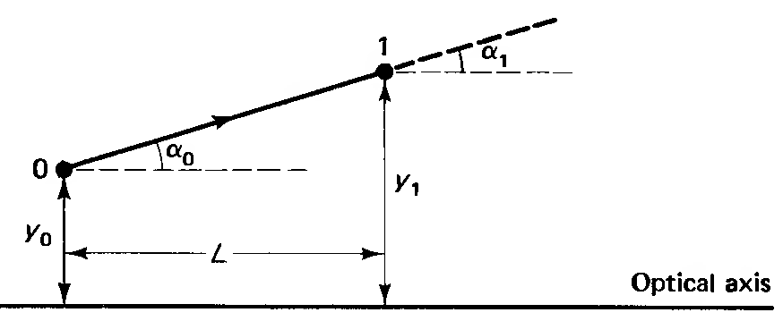
Chapter 2
Matrix method بررسي شرايط پايداري تشديدگر به روش ماتریسی
در این روش هر نقطه از هر باریکه را با دو مشخصه، ارتفاع آن نقطه نسبت به محور اپتیکی و زاویه ای که باریکه با محور اپتیکی می سازد، مشخص می کنیم. در شکل زیر باریکه در یک محیط همگن بدون بازتاب یا شکست از نقطه 0 به نقطه 1 رفته است. نقطه 0 با مشخصات α₀ و y₀ نشان داده می شود و نقطه 1با مشخصات α₁ و y₁ نشان داده می شود. ماتریس انتقال ماتریسی است که مختصات اولیه α₀ وy₀ را به مختصات ثانویه α₁ و y₁ تبدیل می کند. مطابق شکل می توان نوشت:
هرگاه تقریب پیرامحوری را بکار ببریم زاویه باریکه ها با محور اپتیکی بسیار کوچک است طوری که:

Slide 21

در نتیجه روابط تبدیلی قبلی به شکل زیر ساده می شوند:
روابط تبدیلی بالا را می توان به روش ماتریسی به صورت زیر نمایش داد:
در این نمادگذاری ماتریس 2*2 بالا را ماتریس انتقال باریکه (ray-transfer matrix) در محیط همگن گویند. L طول انتشار در راستای محور اپتیکی است.

Slide 22
مشخصات پرتویی دو نقطه bو cرا پیدا کنید.
c
b
80 cm
a
100 cm
220 cm
نقطه :b28 سانتی متر پایینتر از محور اپتیکی
نقطه 34.4 :cسانتی متر بالاتر از محور اپتیکی

Slide 23
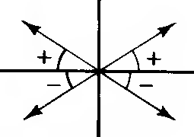
قرارداد علامتی برای زاویه یک باریکه با محور اصلی
Optical axis
قرارداد علامتی برای ارتفاع یک نقطه روی یک باریکه
y > 0
Optical axis
y < 0
براي سطوح خميده كروي مانند سطح آينه ها و عدسي هاي كروي چنانچه مركز خميدگي سمت راست باشد علامت شعاع مثبت و چنانچه سمت چپ باشد علامت شعاع منفي است. اين قرارداد براي موقعي است كه جهت انتشار پرتو از چپ به راست باشد. كل اين قرارداد مي تواند برعكس عمل شود.

Slide 24
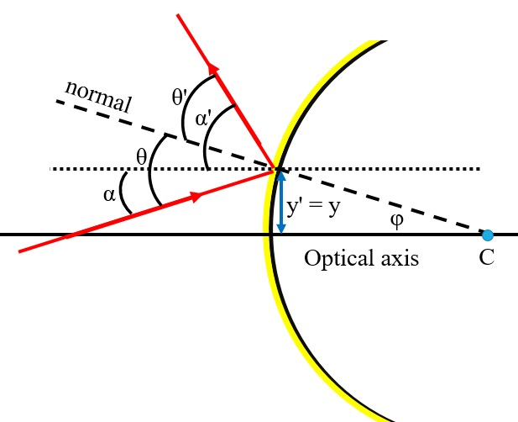
The reflection matrix ماتریس بازتاب
باریکه به آینه کاو/کوژ کروی برخورد کرده و سپس بازتاب شده است. در نقطه بازتاب ارتفاع باریکه تغییر نمی کند ولی جهت آن تغییر می کند. پس می توان نوشت:
برای آینه کوژ (R< 0)می توان نوشت:
Convex mirror
آینه کوژ

Slide 25
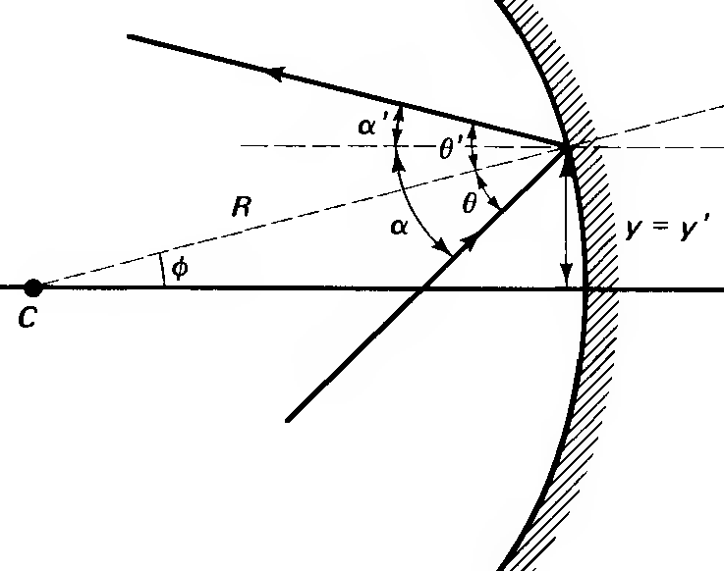
برای آینه کاو (R> 0) می توان نوشت:
پس برای بازتاب توسط هر آینه کروی ماتریس انتقال به صورت زیر خواهد بود:
Concave mirror
آینه کاو

Slide 26
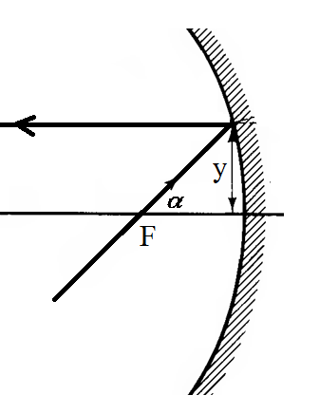
تمرین: ثابت کنید که پرتویی که از کانون عبور کرده و به آینه کروی تابیده موازی با محور اصلی بازتاب خواهد شد.
زاویه پرتو بازتاب با محور اصلی صفر یعنی این پرتو موازی محور اصلی است.

Slide 27
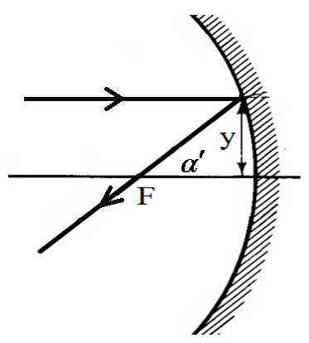
تمرین: ثابت کنید که پرتویی که موازی با محور اصلی به آینه کروی تابیده بازتاب آن از کانون عبور خواهد کرد.
زاویه پرتو تابش با محور اصلی صفر بوده است. زاویه پرتو بازتابش با محور اصلی نشان می دهد که این پرتو از کانون عبور خواهد کرد.

Slide 28
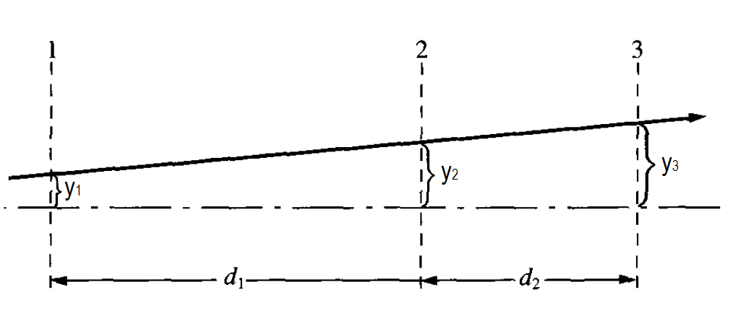

Slide 29
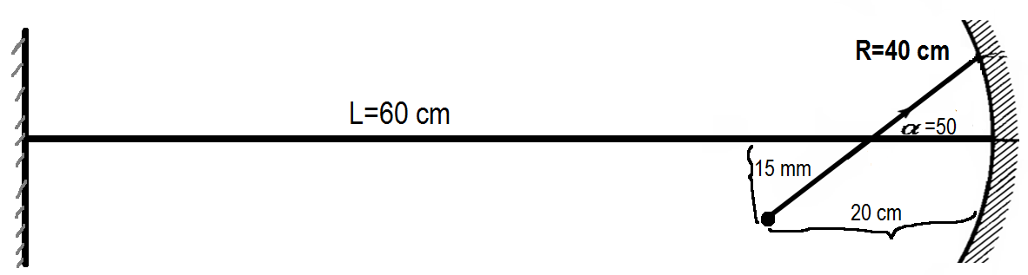
هرگاه چند انتقال پیاپی برای یک باریکه رخ دهد آنگاه ماتریس انتقال نهایی مساوی حاصلضرب ماتریسهای انتقالی طی مراحل مختلف خواهد بود. در این حاصلضرب ماتریس اولین انتقال، اولین ماتریس از سمت راست خواهد بود:
در شكل زير پرتو پس از برخورد با آينه كاو به آينه تخت مي رسد. محل برخورد پرتو با آينه تخت را حساب كنيد.

Slide 30
Ray transfer matrix ماتریس انتقال باریکه
ماتریس هر سیستم اپتیکی دارای یک خاصیت مهم دارد که به صورت زیر بیان می شود.
دترمینان ماتریس انتقال هر سیستم اپتیکی مساوی نسبت ضریب شکست محیط ورودی به محیط خروجی می باشد.
هرگاه محیط ورودی و خروجی یکسان باشد آنگاه دترمینان ماتریس انتقال سیستم اپتیکی مساوی واحد خواهد بود.

Slide 31
Resonator stability
In a resonator the light rays propagate back and forth therefore, a resonator is a periodic optical system.
If the ray transformation matrix of the repeatable element (Unit cell)is given by the following:
Then the output parameters after n repeated optical elements can be derived as:

Slide 32
(6)

Slide 33
The determination of the ray transfer matrix is equal to unity:

Slide 34
In order to solve the Eq. (12) we can assume that:

Slide 35

1
$$\sqrt{1−b^{2} }$$
Ф
b
The beam position, y, would oscillate and comes back to its previous position if Ф is real.

Slide 36
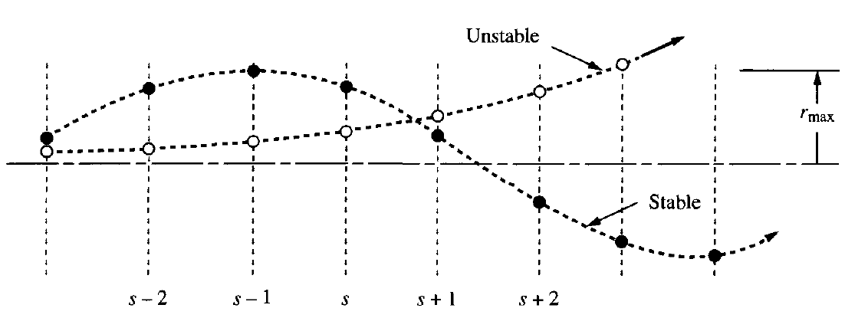

Slide 37
For the case of real Φ the position of beam is a harmonic function of m. that means, in the periodic optical system the characteristics of beam (y and α) will become the same after passing through m similar repeatable optical element. Mathematically that means:

Slide 38
Example:
A set of similar lenses arranging in a line with equal distance
Lens
d
d
d
d
d
In this periodic optical system, the light beam travels through free space with length of d and then refracted by a lens f. Thus, the optical cell consist of two elements: propagating in free space and refraction by a thin lens. Therefore, the ray transfer matrix of the repeated optical system can be written as:

Slide 39
It can be assumed that the light is first refracted by a thin lens and then travels through free space with length of d. Thus, the repeated optical element consist of two elements: refraction by a thin lens and propagating in free space. Therefore, the ray transfer matrix of the repeated optical system can be written as:
Although A and D are different from previous matrix the term
is the same leading the same results.

Slide 40
Stability criterion:
Lens
y₀
y₁
y₆
y₅
y₂
y₃
y₄
f
f
f
f
f

Slide 41
Lens
y₀
y₁
y₄
y₅
y₃
2f
2f
y₂
2f
2f

Slide 42
Lens
y₀
y₁
y₃
y₄
3f
3f
3f
3f
y₂
y₅

Slide 43
Lens
y₁
y₃
y₅
4f
4f
y₂
4f
4f
y₀
y₄

Slide 44
تمرين:
آرايه اي از عدسي هاي مثبت مشابه با فاصله كانوني 5 سانتي متر روي يك راستا با فاصله 25 سانتي متر چيده شده اند.
قطر عدسي ها را 4 سانتي متر فرض كنيد. مشخصات پرتو ورودي به اولين عدسي به صورت زير است
ارتفاع پرتو وروي به عدسي هاي بعدي را حساب كنيد تا آنجا كه پرتو وارد هيچ عدسي نشود و از موجبر لنزي خارج شود. اين اتفاق پس از عبور از چند عدسي مي افتد؟

Slide 45
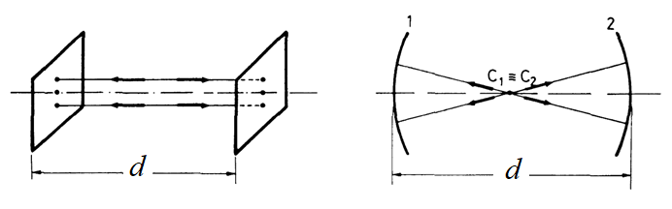
Laser resonator
A resonator consists of two mirrors standing face to face (common optical axis) with distance of d. therefore, the light ray travels two times through free space and reflect two time from mirrors. That means, the optical element which repeats consists of two propagation through free space and reflection from two mirrors.

Slide 46
کاواک لیزری از یک آینه تخت و یک آینه کاو با شعاع یک متر تشکیل شده است.
اگر طول کاواک 60 سانتی متر باشد ماتریس انتقال پرتو برای
یک رفت و برگشت کامل درون کاواک را حساب کنید.

Slide 47
Stability criterion:

Slide 49
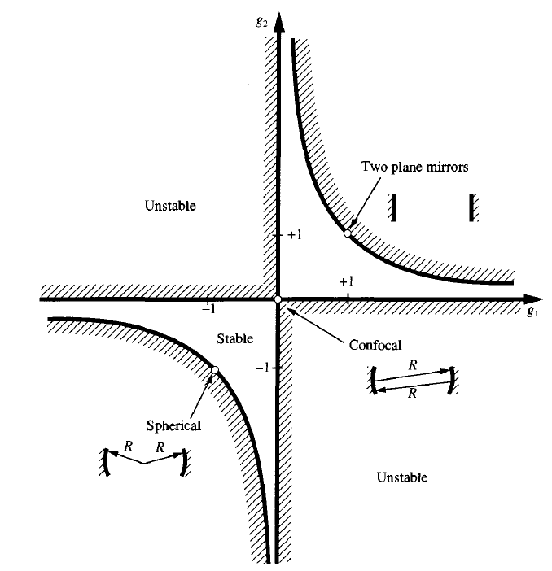
Unstable
Conditionally stable
Unstable
A g₁, g₂ stability diagram for a general spherical resonator. The stable region corresponds to shaded parts in the figure;

Slide 51
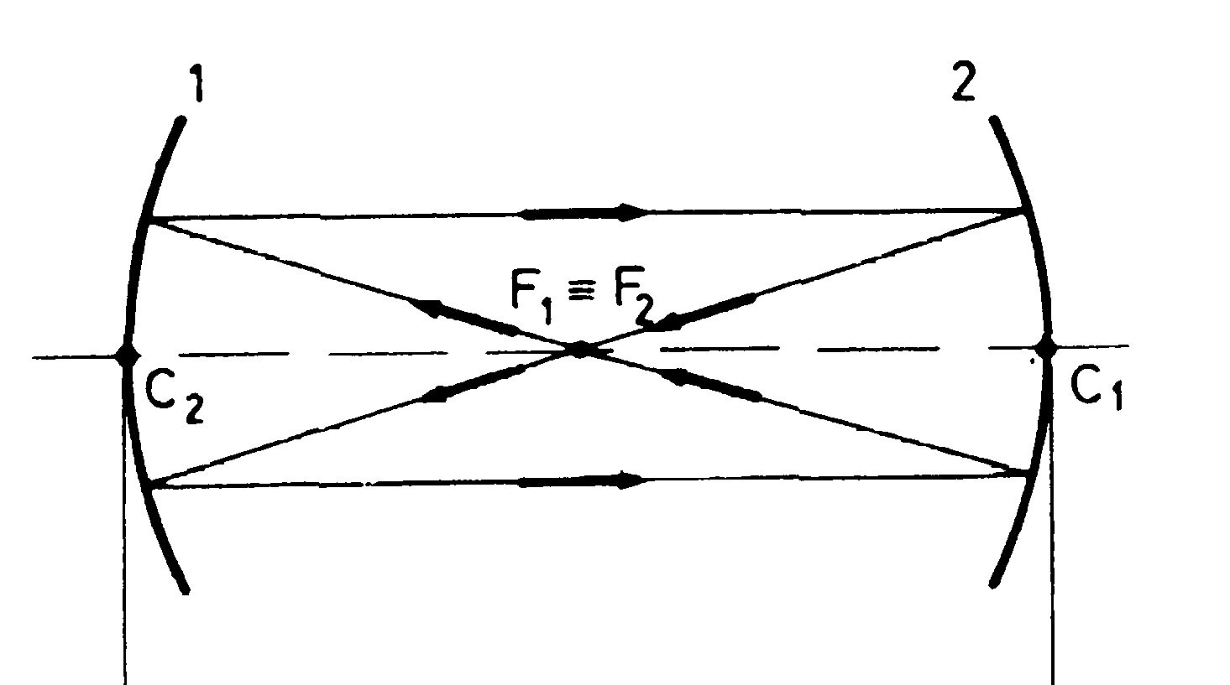

Slide 52
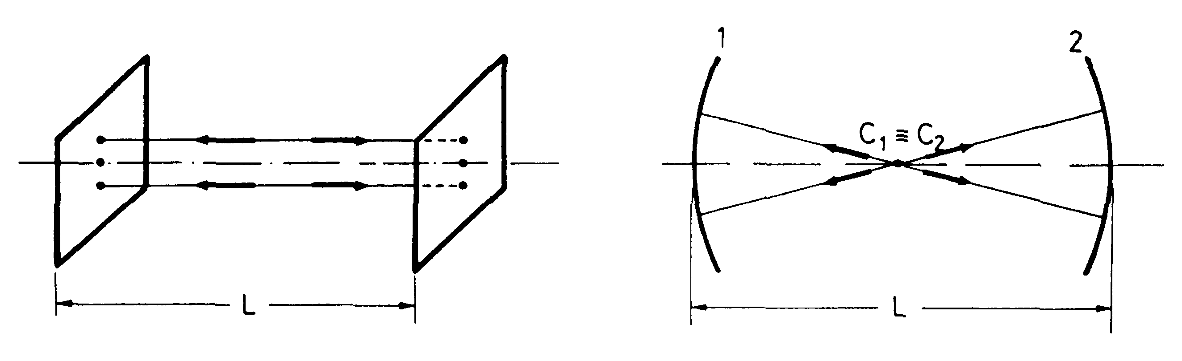

Slide 53

Flat mirror is mounted at the focal point of the spherical mirror

Slide 54

Flat mirror is mounted at the center of the spherical mirror

Slide 55
A resonator consisting of two parallel plane mirrors is always stable regardless of the length of the resonator.
In such a resonators, the beams parallel to the optical axis will remain within the resonators and back to the same position after one round trip. those beams which deviate from the optical axis will give up the laser medium as loss.

Slide 56
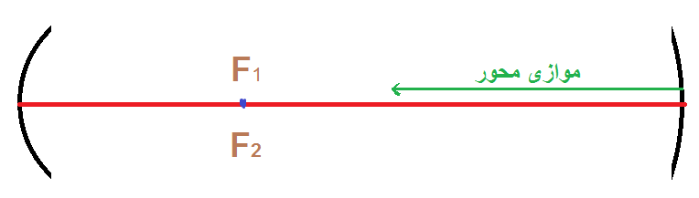
تمرین:
یک کاواک از دو آینه کاو با فواصل کانونی 20 و 40 سانتی متر تشکیل شده است.
طول کاواک برای شرایط پایدار را تعیین کنید.
یک کاواک از دو آینه کاو با شعاع های متفاوت تشکیل شده است.
طول این کاواک به اندازه مجموع فواصل کانونی آنها تنظیم شده است.
الف) آیا این کاواک پایدار است
ب) پرتوی که موازی محور رسم شده را ادامه داده و چند بازتاب آن را از دو آینه رسم کنید.

Slide 57
Laser resonator – Laser cavity
كاواك يا تشديدگر (رزونانور) ليزر از دو آينه روبروي همديگر قرار گرفته است. يكي از آينه ها معروف به آينه پشتي داراي ضريب بازتاب 100% و ديگري كه به آينه جلو معروف است داراي ضريب بازتاب كمتر ( مثلا 85%) است پس در هر بار كه پرتو به آينه جلو مي رسد 15% آن عبور مي كند كه همان پرتو خروجي ليزر مي باشد. معمولا اين دو آينه كاو و داراي شعاع انحناي يكسان هستند هر چند لزومي ندارد و آينه ها مي توانند متفاوت باشند. براي آنكه تشديدگر پايدار باشد بايد پرتو ليزر پس از چند رفت و برگشت بين دو آينه به موقيعت اوليه خود برگردد تا اين عمل بتواند تكرار شود. در اين صورت پرتو ليزر در عبور مكرر از محيط فعال ليزري تقويت مي گردد و درصدي از آن از طريق آينه جلوي ليزر به عنوان پرتو ليزر خارج مي گردد.
شرط پايداري يك تشديگر براي حالتي كه از دو آينه كاو مشابه تشكيل شده است اين است كه فاصله بين دو آينه كمتر از قطر هر آينه باشد.

Slide 58
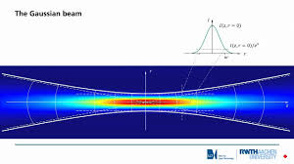
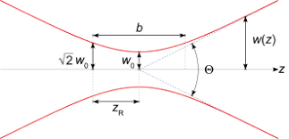
براي كاوك متشكل از دو آينه كاو مشابه باريكه خروجي ليزر گاوسي خواهد بود که كمره آن در وسط كاواك قرار خواهد داشت.
كمره
Beam waist
اگر كمره باريكه ليزر را مكان يك چشمه نقطه اي فرض كنيم بيان ساده شده پايداري كاواك اين است كه دو آينه پس از چند بار تصوير دهي نهايتا تصويري حقيقي در مكان اين جسم ايجاد كنند تا اين چرخه دوباره تكرار شده و هيچگاه متوقف نشود. در اين صورت ليزر مدام خروجي خواهد داشت.

Slide 59
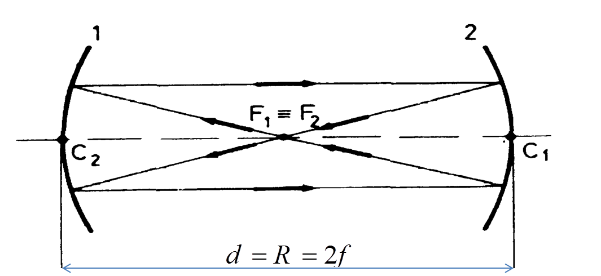
يكي از كاواك هاي مشهور كه طرفداران زيادي دارد به كاواك هم كانون مشهور است. فاصله دو آينه در اين كاواك به اندازه شعاع آينه يعني دو برابر فاصله كانوني آينه است درنتيجه كانون دو آينه بر يكديگر منطبق است. از اينرو به آن كاواك هم كانون گويند.
هرگاه در كمره يك چشمه نقطه اي فرض كنيم اين جسم در كانون هر آينه قرار دارد. آينه 1 تصويري در بينهايت خواهد داد. اين تصوير براي آينه دوم در حكم يك جسم مجازي در بينهايت است درنتيجه تصويري حقيقي از آن در كانون خودش يعني در كمره و درنتيجه در محل جسم خواهد داد. اين اتفاق براي آينه ديگر نيز رخ مي دهد.

Slide 60
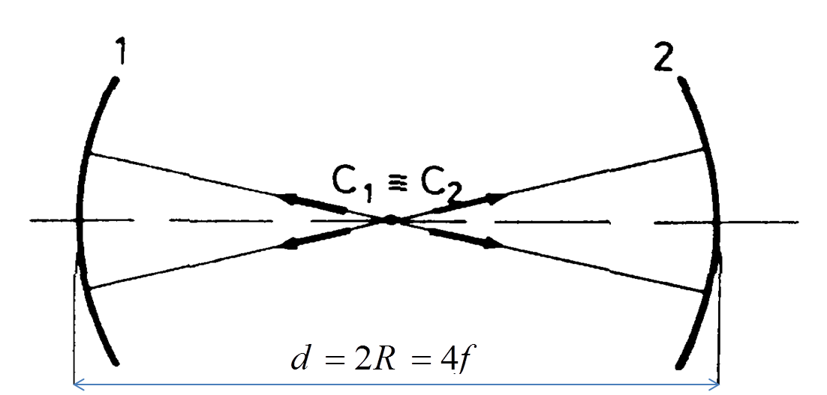
از ديگر كاواك هاي مشهور كاواك هم مركز است. فاصله دو آينه در اين كاواك به اندازه قطر آينه يعني دو برابر شعاع و چهار برابر فاصله كانوني آينه است درنتيجه مركز دو آينه بر يكديگر منطبق است. از اينرو به آن كاواك هم مركز گويند.
1
هرگاه در كمره يك چشمه نقطه اي فرض كنيم اين جسم در مركز هر آينه قرار دارد. هر دو آينه تصويري حقيقي در مركز و در مكان جسم خواهند داد. اين تصوير به مثابه يك جسم حقيقي دوبار در آينه ها تصوير خواهد شد و اين فرآيند مدام تكرار خواهد شد و ليزر پيوسته كار خواهد كرد.

Slide 61
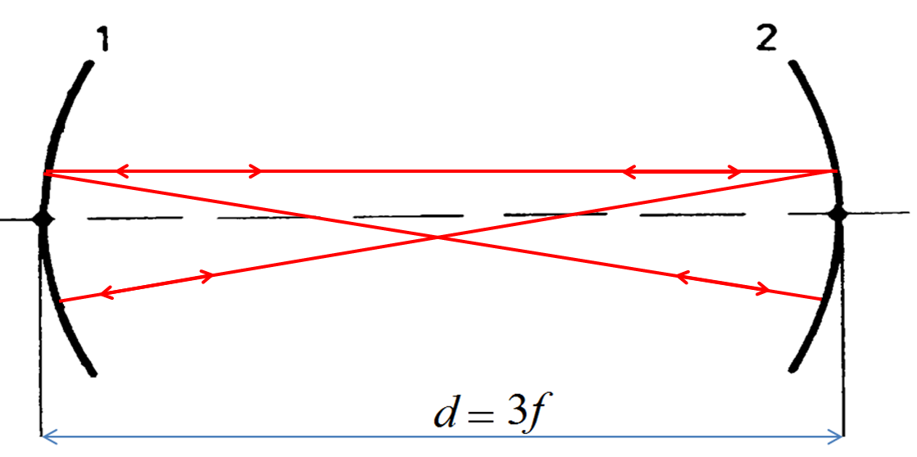
حالتي كه فاصله بين دو آينه سه برابر فاصله كانوني است را بررسي كنيد.

Slide 62
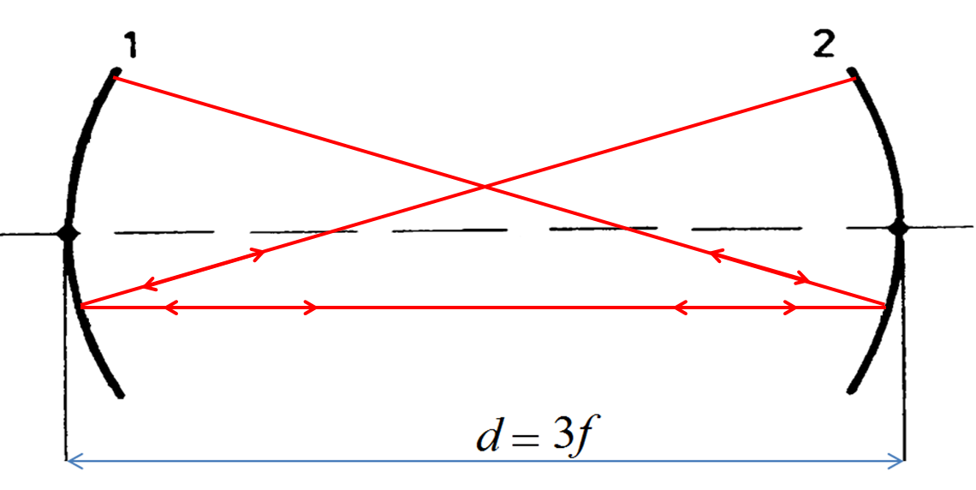
حالتي كه فاصله بين دو آينه سه برابر فاصله كانوني است را بررسي كنيد.

Slide 63
كاواك متشكل از يك آينه كاو و يك آينه تخت كه در مكان كانون آينه كاو قرار گرفته است.
در اين كاواك كمره در محل كانون آينه كاو مطابق شكل ايجاد مي شود. در نتيجه تصوير كمره در آينه كاو در بينهايت تشكيل مي شود. آينه تخت از اين تصوير موجود در بينهايت، تصويري در بينهايت خواهد داد. سپس آينه كاو از اين تصوير موجود در بينهايت تصويري در كانون يعني در محل جسم خواهد داد و اين چرخه تكرار خواهد شد.
M₁: Flat Mirror
M₂: Concave Mirror
d=f

Slide 64
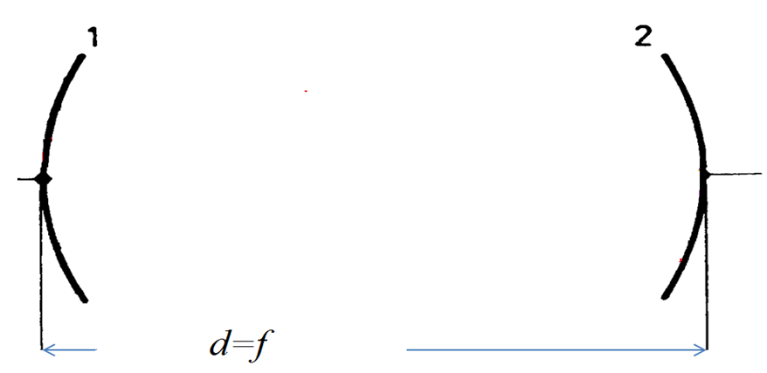
حالتي كه فاصله بين دو آينه برابر فاصله كانوني است را بررسي كنيد.
در تمام كاواكهاي پايدار مشاهده شد كه پرتو ليزر پس از چند رفت و برگشت به مكان اوليه خود باز مي گردد و همان مسير قبلي را دوباره تكرار و تكرار مي كند. در هر بار برخورد پرتو با آينه جلو كاواك درصدي از آن خارج مي گردد.

Slide 65
Chapter 3
Gaussian Beam
A real laser beam has a unique direction and finite width. A plane wave or a spherical wave both can not be a real laser beam because a plane wave although has a unique direction but does not have finite width and it spreads all over the space. A spherical wave has a finite width but has not a unique direction and it propagates in all directions. Thus, the wave equation has to be solved with paraxial approximation to derive the Gaussian wave representing a finite width light beam propagating in a certain direction.
When the radiation propagates through the free space (where the polarization is zero) the wave equation is given by:

Slide 66
An spherical monochromatic wave can be the solution for the wave equation
where r is the radial coordinate as the distance between the origin and the observation point.
Using paraxial approximation in which a small patch of observation plane around z-axis is considered, the radial coordinate r can be approximated as follows

Slide 67
Now the spatial part of solution is modified as
It can be easily shown that if the real parameter z is replaced by the complex parameter z+iz₀, E(r) is still a solution for Helmholtz equation but it attains additional remarkable properties. Thus

Slide 69
the wave front radius of curvature
the beam radius
the beam waist radius
the Rayleigh range (length)
the propagation phase variation

Slide 70
مثال: قطر کمره (waist diameter)یک پرتو لیزر(laser beam) 800 میکرو متر و طول موج(wavelength) لیزر 800 نانومتر است.
الف) طول ریلی (Rayleigh range)را حساب کنید
ب) شعاع خمیدگی جبهه موج(wave front curvature of radius) در فاصله 2 متری از کمره(waist) را حساب کنید
ت) شعاع پرتو(beam radius) را در فاصله 5 متری از کمره حساب کنید.

Slide 71
تمرین:
قطر کمره یک باریکه لیزر2 میلیمتر و طول موج لیزر 450 نانومتر است.
شعاع خمیدگی جبهه موج و شعاع باریکه را در فاصله 5 متری از کمره حساب کنید.
شدت در فاصله 10 متری از کمره چند درصد شدت در کمره خواهد بود.
در چه فاصله ای از مرکز باریکه گاوسی شدت به نصف مقدار بیشینه می رسد.
(این فاصله را بر حسب شعاع باریکه پیدا کنید.)

Slide 72
the Rayleigh range that refers to a distance from the beam waist where the beam radius grows by a factor of √2 compared to beam waist radius therefore, the spot area increases by a factor of 2 compared to the beam spot at the beam waist.
E can be representative for a light beam because it has a finite extent that depends on coordinate x, y and z and also it has a unidirectional propagation in the positive z direction.
Since the radial distribution of the electric field and subsequently the intensity pattern obeys a Gaussian function, this traveling electric field represents the electric field of a Gaussian light beam.

Slide 73
The light intensity is always proportional to the square of the modulus of the electric field thus the spatial intensity distribution of a Gaussian beam is characterized by the Gaussian function as follow:
The light power is obtained by integration the intensity over r in the plane normal to the propagation direction of the incident beam. So

Slide 74
The average intensity over the entire laser spot equals to half of the maximum intensity at the center of spot.

Slide 75
مثال: یک پرتو لیزری با طول موج 532 توسط یک عدسی طوری کانونی شده که شعاع کمره پرتو 40 میکرون است. اگر توان این لیزر 2 وات باشد شدت روی محور انتشار پرتو در کمره و در فاصله 20 سانتی متری از کمره حساب کنید.
برای محاسبه شدت روی محور در فاصله 20 سانتی از کمره لازم است که شعاع پرتو در این فاصله را حساب کنیم

Slide 76
The power transferred through an aperture of radius a can also be calculated by integration of the intensity over r from the origin up to a distance a.
The aperture transmittance defined as the quotient of the power transmitted through the aperture and the entire incident power can be written as:
where a is the aperture radius, w(z) is the beam radius in the aperture plane and z is the aperture position.

Slide 77
مثال: یک پرتو لیزری با طول موج 1064 نانومتر توسط یک عدسی طوری کانونی شده که شعاع کمره 20 میکرون است. اگر یک روزنه به قطر 10 میلی متر در فاصله نیم متری از کمره روی محور انتشار پرتو قرار گیرد چند درصد از توان پرتو از روزنه عبور خواهد کرد.

Slide 78
تمرين:
یک پرتو لیزری با طول موج 450 نانومتر توسط یک عدسی طوری کانونی شده که شعاع کمره 50 میکرون است. یک روزنه به قطر 1 میلی متر در چه فاصله اي از کمره روی محور انتشار پرتو قرار گیرد تا 20% درصد از توان پرتو ليزر از روزنه عبور کند.
A laser beam with wavelength of 450 nm has bean focused to a 50 µm waist radius using a lens. At which distance from the beam waist, a 1 mm diameter aperture should be placed to have 20% power transmittance.

Slide 79
Blue line presents the distribution in z direction and the Red line for r direction
For case of tight focus where the beam waist radius is very small
For case of wide focus where the beam waist radius is large

Slide 80
تمرين:
شعاع كمره يك پرتو ليزر 500 ميكرون است. طول موج ليزر 800 نانومتر است. اگر توان اين ليزر 5 وات باشد:
The laser beam waist radius is 500 µm and the wave length is 800 nm. when the laser power is 5 W:
الف) شدت بيشينه در كمره را حساب كنيد.
Calculate the maximum intensity at the beam waist.
ب) در راستاي عمود بر محور انتشار، در چه فاصله اي از مركز باريكه شدت به اندازه نصف شدت روي مركز باريكه مي شود.
Perpendicular to the beam propagation direction, at which distance from the beam center the intensity drops to half of that at the beam center.
ت) در چه فاصله اي از كمره شدت روي محور باريكه به اندازه 10% شدت بيشينه در كمره مي شود.
At which distance from the beam waist, the intensity drops to 10% of maximum intensity at the waist.

Slide 81
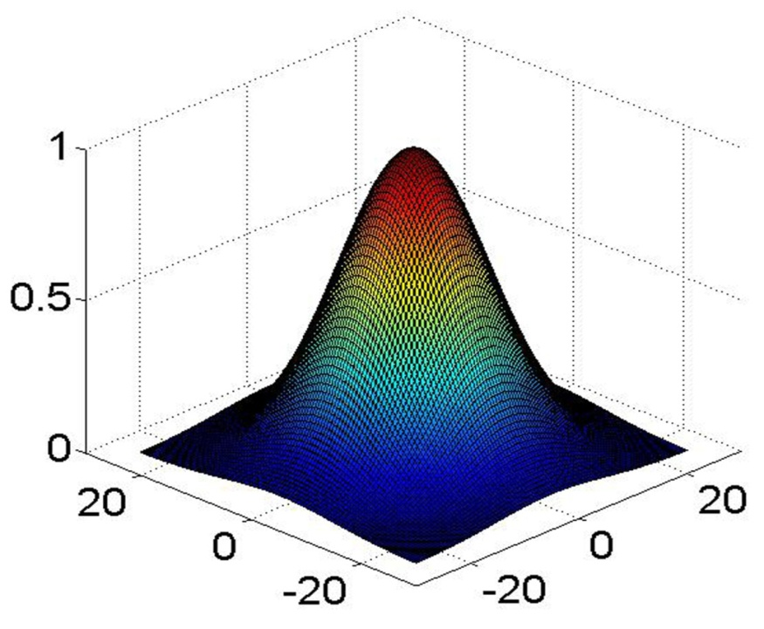
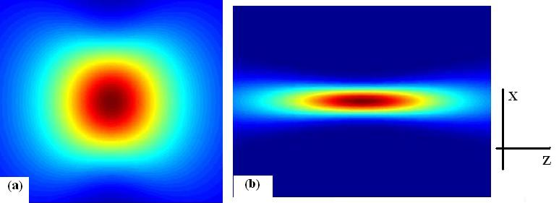
Intensity distribution of a Gaussian beam in the x-z plane. Figure (a) represents a spherical Voxel for a beam waist diameter of 330 nm. Figure (b) demonstrates an elliptical Voxel when the beam diameter at the beam waist diameter is 2 Micron (scale is not the same for these two figures).
The 2D intensity distribution of a Gaussian beam plotted versus the distance from the optical axis.

Slide 82
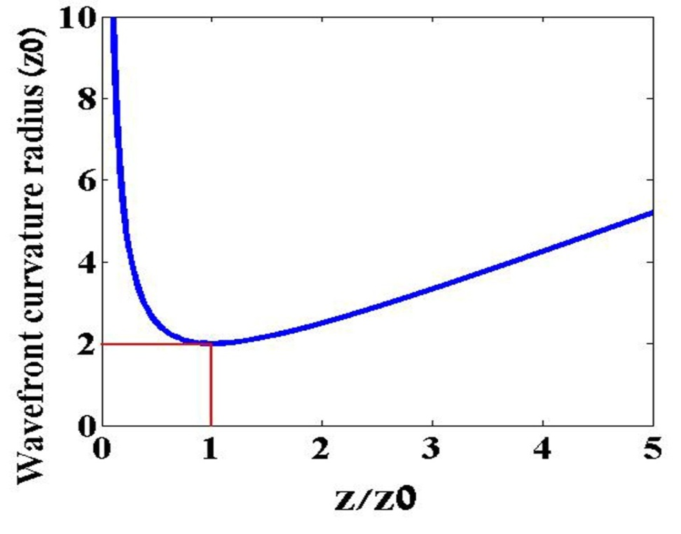
At the origin (z=0) the wavefront curvature radius of the light beam R(z) is infinite representing a plane wave. The radius of the wavefront curvature reaches its minimum value of 2z₀ at the position z = z₀. 2z₀ is known as the confocal range in analogy with the distance between two mirrors in a laser resonator with confocal configuration. In the confocal configuration the focal points of two identical mirrors are coincident allowing each mirror located at the central point of another mirror that corresponds to a distance of 2f (f is the focal length of mirrors) between two mirrors which is equal to the curvature radius of the mirrors.

Slide 83
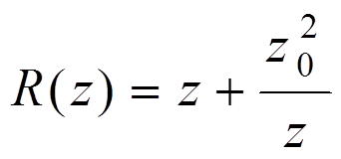
تمرين:
الف) ثابت كنيد كه كمترين شعاع خميدگي جبهه موج براي يك باريكه گاوسي در فاصله ريلي از كمره رخ مي دهد.
show that the minimum of the wave front radius of curvature of a Gaussian beam occurs at a distance equal to Rayleigh length from the beam waist
ب) اين كمترين مقدار براي شعاع خميدگي جبهه موج را حساب كنيد.
Calculate the minimum value of the wave front radius of curvature

Slide 84
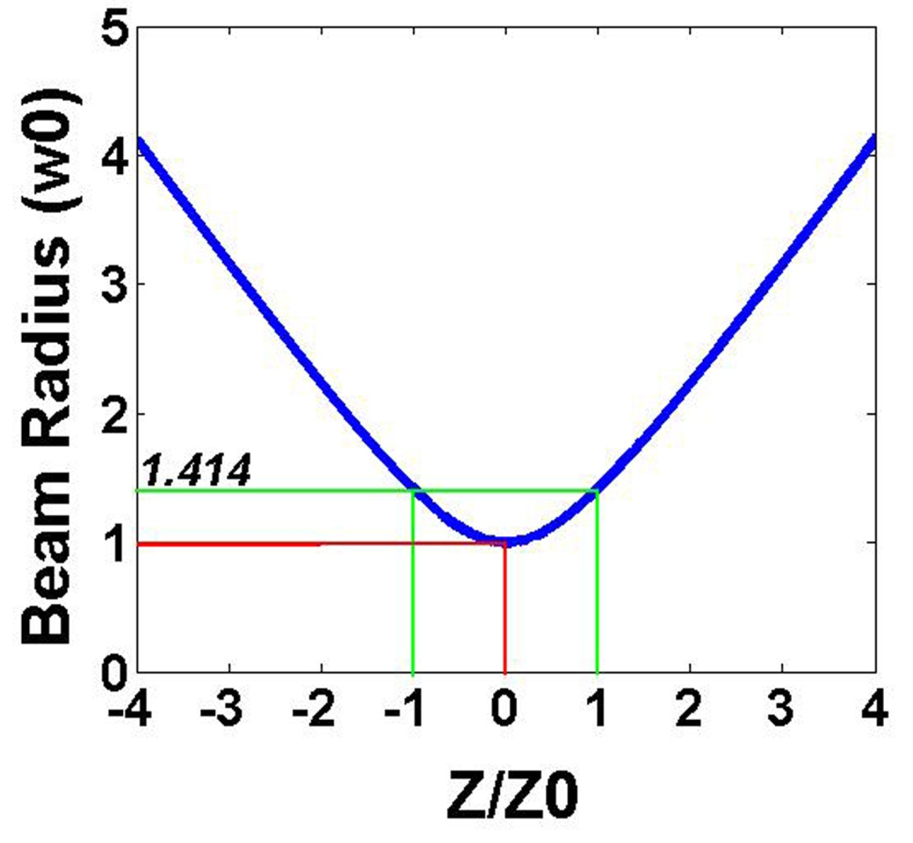
The beam radius plotted versus the distance from the focal plane as the scale of Rayleigh range.
The Rayleigh range is defined as the distance from the beam waist where the beam radius increases by a factor of √2 or correspondingly the intensity decreases by a factor of 2.

Slide 85
مماس بر کناره باریکه در فاصله بسیار دور
Waist of the beam
Beam divergence
θ
کمره

Slide 86
Beam divergence
1- half angle
2- full angle: is twice the half angle:
This angle is defined as the slop of the tangent line to the beam edge far enough from the beam waist
D: the beam waist diameter

Slide 87
تمرين:
قطر پرتو خروجی یک لیزر Nd-YAGمساوی 2 میلی متر است. اگر طول کاواک این لیزر 60 سانتی متر باشد واگرایی پرتو این لیزر چقدر است.
The output beam diameter of a Nd-YAG laser is 2 mm. if the cavity length is 60 cm, then calculate the laser beam divergence.

Slide 88
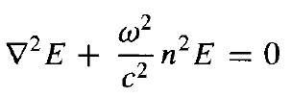
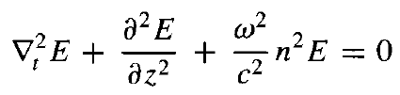

Transverse Modes مدهاي عرضي
مدهای عرضی نوع توزیع شدت تابش در صفحه عمود بر انتشار باریکه لیزر (مقطع باریکه) را تعیین می کند.
با فرض اینکه تابش باریکه لیزری عرضی باشد (TEM) آنگاه حل معادله موج در دستگاه استوانه ای توزیع گاوسی یعنی تقارن استوانه ای را خواهد داد که به مد TEM₀₀ معروف است. حل معادله موج در دستگاه دکارتی پاسخ عمومی تری خواهد داد که به مدهای عرضی هرمیت-گاوسی معروف هستند که البته مد گاوسی را نیز شامل می شود.
معادله موج
تفکیک مشتق طولی و عرض برای مدهای TEM
پاسخ پیشنهادی معادله موج

Slide 89

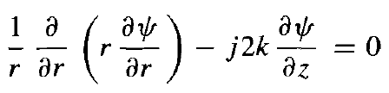
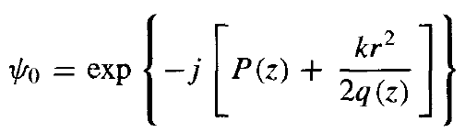
This is the central equation for Gaussian beams
LOWEST-QRDER TEM₀₀ MODE
we look for a solution that is cylindrically symmetric
در مختصات استوانه ای

Slide 90

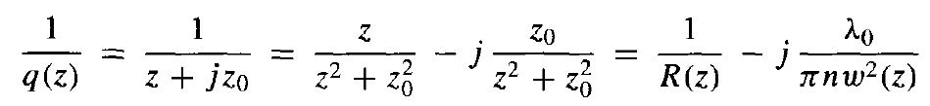
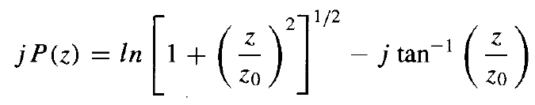

پارامتر مختلط باریکه گاوسی

Slide 91
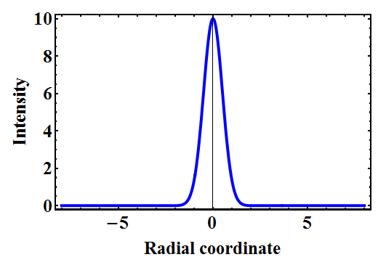
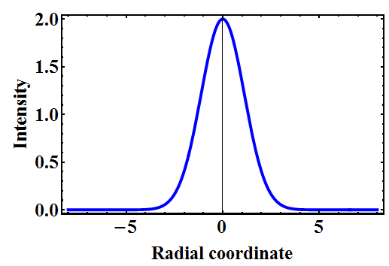
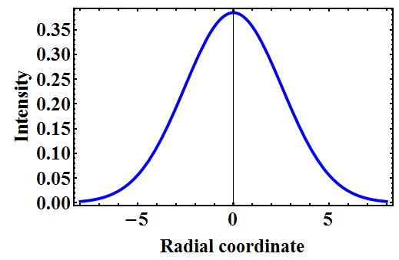
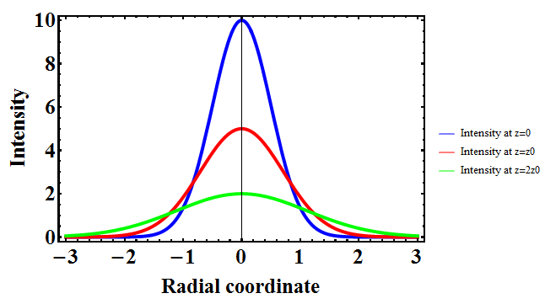

Slide 92
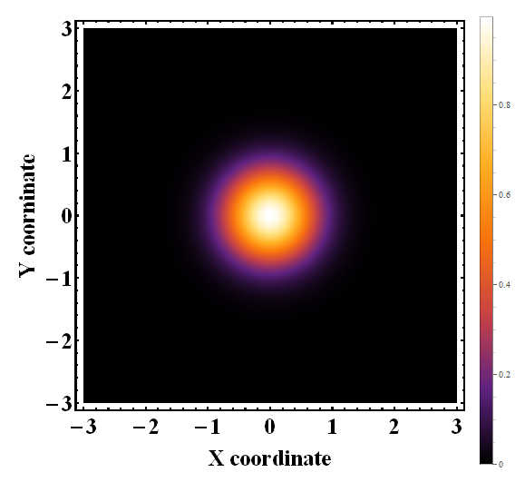
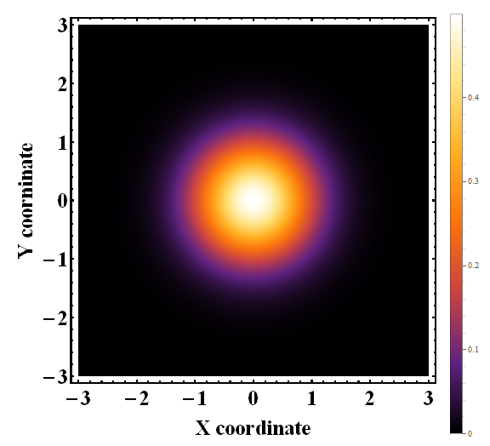
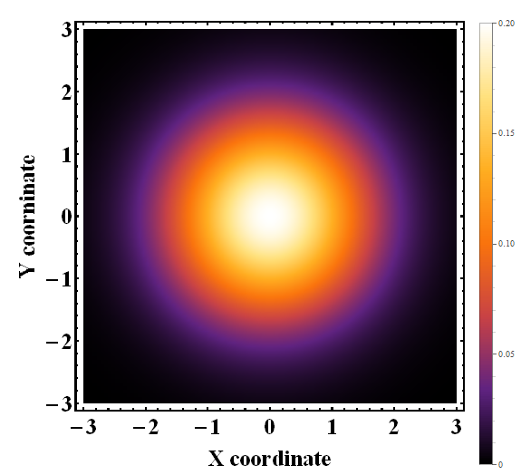

Slide 93
Higher-QRDER TEM MODE
به دلايل مختلف ممكن است كه باريكه ليزري شكل گرفته درون تشديدگر از تقارن استوانه اي برخوردار نباشد. مثلا وجود يك لكه كثيفي در وسط آينه ليزر يا مانعي در وسط تيوب ليزر گازي يا روزنه اي وسط آينه در ليزرهاي خاص .
در اين حالت براي توضيح توزيع شدت فضايي تابش ليزر لازم است معادله پايه اي باريكه گاوسي در دستگاه مختصات دكارتي حل شود
حل اين معادله منجر به پيدا شدن تابع توزيع فضايي براي ميدان الكتريكي خواهد شد.

Slide 94
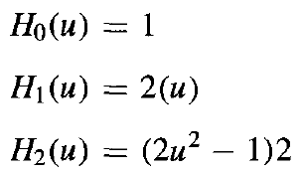
The symbol Hm(u), stands for the Hermite polynomial of order m and argument u and is defined by

Slide 96
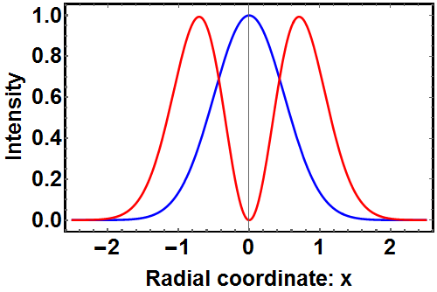

Slide 97
تمرین:
در مد عرضی TEM₁₀ بیشینه شدت در چه فاصله ای در مرکز باریکه رخ می دهد.

Slide 107
ABCD LAW FOR GAUSSIAN BEAMS
The ABCD law relates the complex beam parameters, q₂ of a Gaussian beam at plane 2 to the value q₁ at plane 1 by using the ABCD ray matrix.
No general proof is known there is no known way of stating that it obviously follows from another equation, but its validity for every known optical component is easily established (one component at a time) and thus is established for any combination.
مثال: پارامتر مختلط باریکه را پس از انتشار در یک محیط پیدا کنید:
ماتریس انتقال برای انتشار در یک محیط

Slide 108
چون معکوس پارامتر مختلط باریکه بر حسب شعاع باریکه و شعاع خمیدگی جبهه موج داده می شود رابطه زیر معمولا کاراتر می باشد"
مثال: شعاع باریکه و شعاع خمیدگی جبهه موج را در فاصله z از کمره باریکه حساب کنید.

Slide 110
قسمتهای حقیقی و موهومی دو طرف این معادله با یکدیگر برابر هستند. در نتیجه داریم:

Slide 111
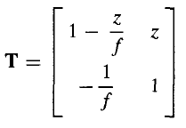
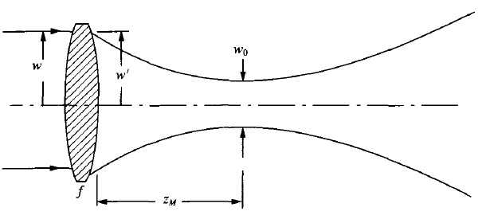
فرض کنیم یک باریکه گاوسی موازی شده (جبهه موج تخت) توسط یک عدسی نازک همگرا شده و سپس در فضا منتشر می شود. با استفاده از رابطه معروف ABCD می توان شعاع باریکه در نقطه کانونی و مکان کانونی شدن باریکه را محاسب کرد.
ماتریس انتقال باریکه در عبور از عدسی نازک f و انتشار در فضا به طول z

Slide 112
برای باریکه موازی

Slide 113
برای محاسبه مکانی که شعاع باریکه به کمترین مقدار خود می رسد باید مشتق نسبت به را مساوی صفر قرار دهیم:
مشاهده می شود که باریکه در فاصله ای کوتاهتر از فاصله کانونی عدسی کانونی شده است.

Slide 114
برای یک باریکه لیزری با طول رایلی بسیار طولانی:

Slide 115
تمرین:
با توجه به رابطه زیر توضیح دهید چرا ظرفیت یک دیسک Blue Ray از یک دیسک DVD بیشتر است.
چنانچه به جای یک لیزر با طول موج 800 نانومتر از لیزر آبی 400 نانومتری استفاده شود ظرفیت ذخیره داده روی یک دیسک که توسط کامپیوتر write می شود چند برابر افزایش می یابد؟

Slide 116
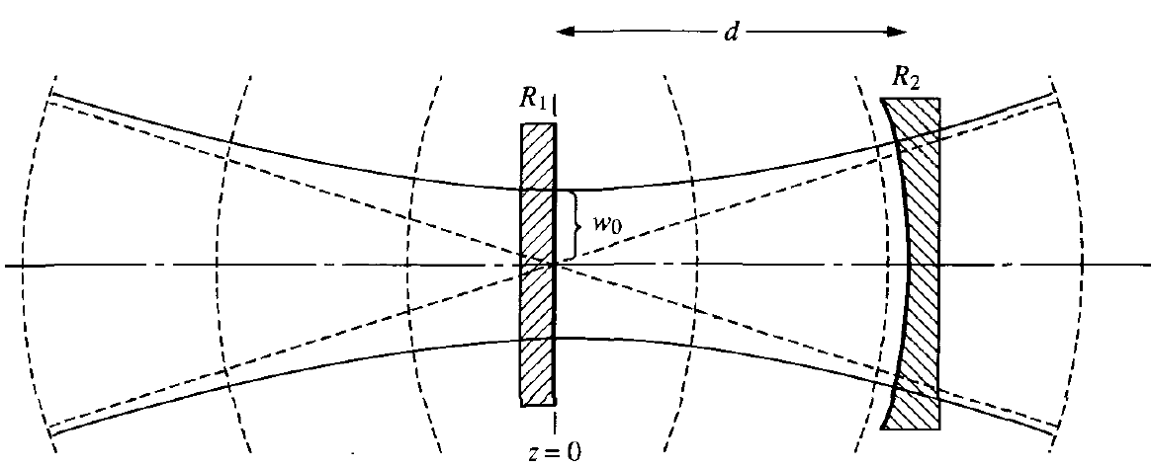
Chapter 5 Optical Cavities
اگر شعاع کمره و مکان آن معلوم باشد تمام پارامترهای مربوط به باریکه گاوسی شبیه طول رایلی، شعاع باریکه و شعاع خمیدیگی جبهه موح در هر فاصله ای از کمره قابل محاسبه خواهد بود.
در این فصل می خواهیم ارتباط پارامترهای باریکه لیزری با مشخصات هندسی کاواک (تشدیدگر) مانند شعاع اینه ها و طول کاواک را پیدا کنیم. در یک تشدیگر پایدار که باریکه گاوسی در آن شکل می گیرد شعاع خمیدگی جبهه موج روی آینه ها مساوی شعاع خمیدگی آینه ها است. یعنی سطح اینه یک سطح همفاز را تشکیل می دهد.
فرض کنیم که کاواک از یک اینه تخت (شعاع بینهایت) و یک آینه کاو تشکیل شده است. شرط پایداری برای چنین کاواکی:

Slide 117
یعنی طول چنین کاواکی باید حداکثر مساوی شعاع آینه کاو باشد.
شعاع خمیدگی جبهه موج در کمره بینهایت است پس کمره روی آینه تخت شکل می گیرد. چون شعاع خمیدگی روی آینه کاو نیز به اندازه شعاع آینه است پس میتوان نوشت:
با داشتن طول رایلی می توان شعاع کمره را حساب کرد
با داشتن شعاع کمره و طول رایلی می توان شعاع باریکه لیزری روی آینه کاو (اندازه لکه خروجی لیزر) را محاسبه کرد

Slide 118
مثال: برای کاواکی متشکل از یک آینه تخت و یک آینه کاو با طولی برابر نصف شعاع آینه کاو داریم:
طول رایلی به اندازه طول کاواک است. یعنی آینه کاو در فاصله رایلی از آینه تخت (محل کمره) قرار دارد پس لزوما شعاع باریکه روی این آینه برابر شعاع کمره خواهد بود.

Slide 119
مثال: برای مثال قبلی چنانچه شعاع آینه کاو 2 متر و لیزر از نوع نئودیمیم-یگ باشد پارامترهای باریکه را حساب کنید:

Slide 120
the wave front radius of curvature
the beam radius
the beam waist radius
the Rayleigh range (length)
the propagation phase variation

Slide 121
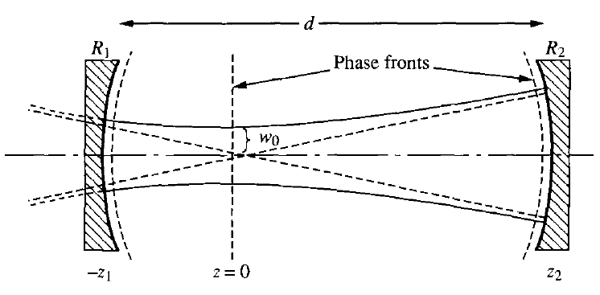
برای حالت عام که کاواک از دو آینه کروی تشکیل شده نیز می توان مکان کمره و شعاع کمره و سپس اندازه لکه روی آینه ها را حساب کرد. مبنای این محاسبات همان فرض قبلی است که برای یک رزوناتور پایدار شعاع خمیدگی باریکه روی آینه ها مساوی شعاع آینه ها است.
در این حالت کلی مکان کمره یعنی مبدا محور زی نامعلوم است. داده های مسئله شعاع دو آینه و طول کاواک است طوریکه می توان نوشت:

Slide 123
یک کاواک از دو آینه کاو با شعاعهای 1 متر و 2 متر تشکیل شده است.
اگر طول کاواک 80 سانتی متر باشد اندازه لکه های لیزری روی دو آینه را حساب کنید.

Slide 124
تمرین: اندازه لکه های لیزری روی آینه های کاواک را بر حسب شعاع آینه ها، طول کاواک و طول موج لیزر حساب کنید. محاسبات جبری را نشان دهید.

Slide 125
مثال: کاواک یک لیزر نئودیمیم – یگ دارای دو آینه با شعاعهای 1 و 2 متر است. اگر طول کاواک 60 سانتی متر باشد. موقعیت کمره، شعاع کمره و طول رایلی را حساب کنید. اگر آینه، 2 آینه خروجی لیزر باشد قطر پرتو خروجی لیزر را حساب کنید.

Slide 126

با فرض مشاهده می گردد که وقتی طول کاواک کمتر از 50 سانتیمتر است حاصلضرب مقداری بین صفر و یک است (کاواک پایدار) . هرگاه طول کاواک بین 50 تا 100 سانتی متر انتخاب گردد حاصلضرب کمتر از صفر می شود (کاواک ناپایدار). هرگاه طول کاواک بین 100 تا 150 سانتی متر
انتخاب گردد حاصلضرب بین بین صفر و یک است (کاواک پایدار) و هرگاه طول کاواک بیش از 150 سانتیمتر انتخاب گردد حاصلضرب بیش از یک خواهد بود (کاواک ناپایدار).

Slide 127


با فرض:
فاصله کمره تا آینه های شماره 1 (پشت) و شماره 2 (جلو) برای طول کاواک
فاصله کمره تا آینه های شماره 1 (پشت) و شماره 2 (جلو) برای طول کاواک

Slide 128

با فرض:
طول رایلی که در دو ناحیه پایداری
مقدار حقیقی دارد و در نواحی ناپایدار کاواک مقدار حقیقی ندارد.

Slide 129

با فرض:
شعاع کمره باریکه لیزری که در دو ناحیه پایداری
مقدار حقیقی دارد و در نواحی ناپایدار کاواک مقدار حقیقی ندارد.

Slide 130

با فرض:
شعاع کمره باریکه لیزری که در ناحیه پایداری
مقدار حقیقی دارد و در نواحی ناپایدار کاواک مقدار حقیقی ندارد.

Slide 131





APPLICATION OF THE ABCD LAW TO CAVITIES
با فرض اینکه مدهای ویژه شکل گرفته درون یک کاوک اپتیکی پایدار مدهای هرمیت – گاوسی هستند پس پارامتر مختلط باریکه پس از دور کامل درون کاواک به مقدار اولیه خود می رسد. یعنی:
قانون ABCD برای تبدیل پارامتر مختلط باریکه در یک درو کامل به صورت زیر خواهد بود که A,B,C,D عناصر ماتریس انتقال برای یک درو کامل خواهند بود.

Slide 132




با توجه به اینکه داریم:
رابطه قبلی را می توان به صورت مختلط زیر نوشت که قسمت حقیقی آن مرتبط با شعاع خمیدگی جبهه موج و قسمت موهومی مرتبط با شعاع باریکه است
پس با داشتن ماتریس انتقال پرتو در یک دور کامل می توان شعاع خمیدگی جبهه موج وشعاع باریکه را در هر مکان درون کاواک پیدا کرد.

Slide 133
برای رزوناتور شکل مقابل اگر صفحع ورودی را روی آینه 2 فرض کنیم آنگاه ماتریس انتقال برای یک دور کامل به صورت زیر خواهد بود.

Slide 134
برای رزوناتور شکل مقابل اگر صفحه ورودی را روی کمره فرض کنید آنگاه ماتریس انتقال برای یک دور کامل به دست آورده و شعاع خمیدگی جبهه موج و شعاع باریکه را حساب کنید.

Slide 135


MODE VOLUME IN STABLE RESONATORS
حجم مدهای هرمیت-گاوسی در یک کاواک پایدار
انتگرال فضایی توزیع شدت مدهای هرمیت – گاوسی حجم این مدها را میدهد.
راستای طولی محدوده انتگرال گیری طول محیط فعال است و در راستای عرضی از منفی تا مثبت بینهایت توزیع گاوسی گسترده است.

Slide 136


با توجه با رابطه زیر:
حجم مد هرمیت گاوسی
هرچقدر حجم مد بیشتر باشد اتمهای بیشتری از ماده فعال در عمل لیز شرکت کرده و توان خروجی لیزر بیشتر خواهد بود.
طبق این رابطه راههای افزایش حجم مد به قرار زیر است:
1- افزایش طول کاواک که البته محدودیت فنی دارد و مثلا نمی تواند لیزری با طول 10 متر ساخت.
2- افزایش مرتبه مدها. مثلا حجم مد چهار برابر حجم مد اصلی است. منتها باید توجه کرد که با این کار ضریب کیفیت باریکه کاهش یافته و نمی توان آن را در یک لکه کوچک کانونی کرد. یعنی لیزر توان بیشتری در اختیار می گذارد لیکن به علت بزرگ بودن لکه لیزری در کانون، شدت لیزر به عنوان پارامتر اصلی کارایی لیزر در برش و جوشکاری، قابل افزایش نیست.

Slide 137
حجم مد عرضی TEM₂₂ چند برابر حجم مد TEM₁₁ است.

Slide 138

Chapter 6: Resonant Optical Cavities
Let us follow a wave as it bounces back and forth between the two mirrors. Consider the initial field at the plane just to the right of M1, labeled by E₀. It propagates to M2 and back to the starting plane and experiences an amplitude change of and a phase factor exp[ - i k2d] as it travels that round trip and thus generates the field labeled E₁⁺, which experiences the same trials and tribulations as Eo, and in turn generates E₂⁺, and so on.
شرط تشدید (رزونانس) این است که اختلاف فاز ایجاد شده در یک دور کامل مضرب صحیحی از باشد.

Slide 139
این شرط برای ایجاد تشدید محدودیتی را روی طول تشدیدگر قرار می دهد یا برعکس، برای طول خاصی از یک تشدیدگر بسامدها یا طول موج های خاصی تشدید شده و بقیه تقویت نمی شوند.
به عنوان مثال اگر طول تشدیدگر یک لیزر دیودی گالیم-آرسناید را 100 میکرون در نظر بگیریم و طول موج آن 800 نانو متر با پهنای طیف 4 نانومتر باشد داریم:

Slide 140
تمرین:
طول تشدیدگر یک لیزر دیودی 150 میکرون است. ضریب شکست محیط فعال 2.8 و طول موج لیزر 680 نانومتر است.
اگر پهنای باند این لیزر 5 نانومتر باشد چه هماهنگهایی (هارمونیک) درون این تشدیگر تشکیل می شود.

Slide 141
اگر را مد طولی اصلی درون کاواک بنامیم می بینیم که در مثال قبل هماهنگ 900 ام با طول موج 800 نانومتر در حال تشدید است.
حال می توان حساب کرد که هماهنگهای قبل و بعد دارای چه طول موجی می توانند باشند تا ببینیم آیا این طول موج در تابش این لیزر وجود دارد؟
طول موج مرکزی را 800 نانومتر و پهنای طیف را 4 نانومتر فرض کردیم یعنی این ماده فعال لیزری از طول موج 798 تا 802 نانومتر را تولید می کند. هماهنگ 897 درون کاواک این لیزر متناظر با طول موج 802.67 است که خارج از طیف تابش این ماده فعال لیزری است. همچنین هماهنگ 903 درون کاواک این لیزر متناظر با طول موج 797.34 است که آن هم خارج از طیف تابش این ماده فعال لیزری است. پس عملا 5 مد طولی با شماره های 898 تا 902 درون این کاواک تشدید خواهند شد. به عبارتی طول موجی مثل 800.4 در خروجی این لیزر بسیار ضعیف خواهد بود.

Slide 142
این بررسی را برای لیزر هلیوم-نئون با طول موج مرکزی 6328 آنگستروم تکرار می کنیم تا تفاوت طیف یک لیزر دیودی با گازی را بیشتر متوجه شویم:
شماره هماهنگ (مد طولی) متناظر با بسامد مرکزی لیزر هلیوم-نئون
طول موج مد های همسایه مد مرکزی به اندازه 0.01 آنگسترم یعنی 0.001 نانومتر با طول موج مرکزی فاصله دارد که تقریبا توسط هیچ طیف سنجی قابل تفکیک نیست.

Slide 143
اختلاف بسامد مدهای طولی همسایه (مجاور هم) به صورت زیر محاسبه می گردد:
برای یک لیزر با طول کاواک 100 میکرون شبیه یک لیزر دیودی
برای یک لیزر با طول کاواک 20 سانتیمتر شبیه یک لیزر گازی یا حالت جامد

Slide 144
میدان الکتریکی ورودی به تشدیدگر است. در اولین رفت و برگشت کامل دامنه آن و فاز آن طوری تغییر می کند که:
در دومین رفت و برگشت میدان جلو آینه 1 به صورت زیر محاسبه خواهد شد:
در نتیجه میدان خالص جلو آینه 1 مجموع تمام میدانهای موجود:

Slide 146
ضریب بازتاب میدان است که می توان آن را با ضریب بازتاب شدت (توان) R طبق رابطه زیر جایگزین کرد.

Slide 148
تمرین:
یک تشدیگربا طول 300 میکرون دارای دو آینه تخت با ضرایب بازتاب 90% و 96% است.
الف) اگر طول موج تابش ورودی به تشدیدگر 630 نانومتر باشد ضریب عبور تشدیدگر را حساب کنید.
ب) اگر طول تشدیگر را 200 نانومتر افزایش دهیم ضریب عبور چند درصد تغییر می کند.

Slide 152

The quality factor (Q) of the cavity is a measure of the sharpness or selectivity of the
resonance. If vo is the frequency of one of the peaks, then Q is given by
Q

Slide 153
Finesse:
Free spectral range
پهنای طیف مد طولی عبوری از تشدیدگر

Slide 154



PHOTON LIFETIME
number of photons lost in one round trip
طول عمر فوتون به اندازه مدت زمانی است که جمعیت فوتونی درون تشدیدگر به مقدار اولیه خود کاهش پیدا کند.

Slide 155
طول عمر فوتون
مدت زمان یک رفت و برگشت کامل
تعداد رفت و برگشت تا اینکه جمعیت به کاهش پیدا کند.

Slide 156

چنانچه ضریب کیفیت تشدیدگر را به صورت زیر تعریف کنیم:

Slide 157


DIFFRACTION LOSSES
شدت یک باریکه گاوسی در بازه بینهایت توزیع و گسترده شده است. از طرفی ابعاد آینه های یک تشدیگر محدود است پس درصدی از توان لیزر از کناره های آینه ها تلف می گردد که به آن اتلاف پراشی گویند.
اتلاف به دلیل پراش البته به نوع مد عرضی بستگی دارد. بدیهی است که برای مد عرضی اصلی (گاوسی) این اتلاف کمترین است.
ضریب عبوری یک روزنه را به صورت نسبت انرژی عبوری از روزنه به کل انرژی می توان تعریف کرد:

Slide 158


برای دو مد و ضریب عبور روزنه به صورت زیر محاسبه شده است و برای یک باریکه با شعاع 1 میلیمتر رسم شده است.
در این روابط a شعاع روزنه و w شعاع باریکه است.

Slide 159

Chapter 7
7.3. EINSTEIN'S APPROACH: A AND B COEFFICIENTS
سه فرایند تابش روی جمعیت ترازهای پایه و برانگیخته یک سیستم تاثیر می گذارد
گسیل خود به خودی
جذب
گسیل القایی
اتم/مولکولهای دارای سطح انرژی برانگیخته، 2، خود به خود به سطح انرژی پاینتر فرافت کرده و انرژی تابشی سیستم به انرژی درون کاواک افزوده می شود. جمعیت تراز 2 کاهش و جمعیت تراز 1 افزایش می یابد.
A₂₁را ضریب گسیل خود به خودی گویند.

Slide 160


در فرایند جذب، یک فوتون توسط اتمی که در تراز انرژی 1 قرار دارد جذب شده و به تراز انرژی 2 برانگیخته می شود. در این فرایند از چگالی انرژی درون کاواک کاسته شده، جمعیت تراز 1 کاهش یافته و جمعیت تراز 2 افزایش می یابد.
فرایندها ی تابشی
در این رابطه B₁₂ ضریب جذب می باشد و چگالی طیفی انرژی موجود در کاواک در طول موج v می باشد.

Slide 161


در گسیل القایی اتم هنگام گذار از تراز 2 به تراز 1 یک فوتون به گونه ای گسیل می کند که موج آن دارای بسامد، قطبش، فاز و جهت انتشار موج القا کننده این گذار باشد در نتیجه تابش گسیل شده به طور همدوس به تابش موجود در کاواک اضافه شده و آن را تقویت می کند. این فرایند بر عکس فرایند جذب است. آهنگ تغییر جمعیت تراز بالا متناسب با چگالی جمعیت آن و چگالی انرژی درون کاواک می باشد.

Slide 162


با فرض اینکه گذارها تابشی باشند مجموع سه فرایند گسیل خود به خودی، جذب و گسیل القایی باعث تغییرات جمعیت دو تراز می گردد. هر گاه فقط اثر این سه فرایند را در نظر بگیریم آهنگ تغییر جمعیت ترازها را می توان به صورت زیر نوشت:
در حالت تعادل ترمودینامیکی جمعیت ترازها ثابت می ماند. یعنی کاهش جمعیت تراز 2 به علت گسیل مساوی افزایش جمعیت آن به علت جذب می باشد.
جمعیت ترازهای انرژی در تعادل ترمودینامیکی از آمار بولتزمن پیروی می کند. درنتیجه می توان نوشت:
با جایگزینی بر حسب در معادله نرخ تغییر جمعیت در حالت تعادل ترمودینامیکی می توان چگالی طیفی انرژی تابش را محاسبه کرد

Slide 163





چگالی انرژی طیفی تابش شده توسط جسم سیاه:
اینشتین با مقایسه این دو معادله رابطه بین ضرایب گسیل و جذب را پیدا کرد.

Slide 164
برای یک سیستم دو ترازه در شرایط تعادل ترمودینامیکی ثابت کنید که

Slide 165
7.4 LINE SHAPE
ترازهای انرژی با یک تک انرژی مشخص نمی شوند بلکه دارای یک پهنا بوده که مطابق اصل عدم قطعیت با طول عمر تراز نسبت عکس دارد. پس دیاگرام انرژی بیشتر شبیه شکل (b) خواهد بود تا شکل (a)
در نتیجه گذار تابشی از تراز 2 به تراز 1 منجر به گسیل فوتونی با یک بسامد مشخص نخواهد شد.
بسته به اینکه گذار از کدام قسمت تراز انرژی 2 به کدام قسمت تراز انرژی 1 باشد بسامد آن اندکی متفاوت خواهد بود.
با توجه به اینکه در حجم بسیار کوچکی از ماده ممکن است میلیاردها اتم برانگیخته آماده تابش باشند پس فوتونهای بسیاری در یک بازه بسامدی گسیل خواهند شد و تابش دارای یک پهنای طیفی خواهد بود.

Slide 166

هرگاه تابش ناشی از گذار تابشی تراز 2 به تراز 1 توسط یک طیف سنج ثبت شود نموداری شبیه شکل زیر خواهد بود که به آن طیف تابشی گویند. این نمودار توزیع انرژی روی بسامدهای متنوع را می دهد.
تابع شکل خط در واقع نحوه این توزیع انرژی را می دهد و به شکل زیر تعریف می شود:
p
در واقع تابع شکل خط همان تابع چگالی طیفی انرژی است که بهنجار شده است. در نتیجه:
v

Slide 167
کسری از انرژی تابشی کل است که در بازه بسامدی قرار دارد.
تعاریف تابع شکل خط:
مساوی احتمال تابش خود به خودی اتم با تراز انرژی 2 در بازه بسامدی می باشد.
مساوی احتمال جذب اتم در تراز انرژی 1 در بازه بسامدی می باشد.
چگالی طیفی انرژی تابشی که با این سیستم دو ترازه برهمکنش دارد ممکن است که دارای پهنای باند بسیار وسیعتر از پهنای تابع شکل خط باشد مثل مورد برهم کنش ماده با نور سفید و یا ممکن است که کمتر باشد مثل مورد بر همکنش ماده با تابش یک لیزر باریک باند.
در هر صورت برای اینکه احتمال جذب و گسیل برای تمام گذارهای بین دو تراز 1 و2 در نظر گرفته شود باید معادلات نرخ جمعیت را دوباره به صورت زیر بازنویسی کنیم:

Slide 168


برای وضعیتی که پهنای باند طیف امواج تابیده بر ماده نسبت به پهنای تابع شکل خط بسیار بزرگ باشد می توان انتگرال معادله قبلی را با تقریب خوبی حساب کرد
پهنای باند طیف امواج تابیده بر ماده
تابع شکل خط
Line shape function

Slide 169



هرگاه چگالی طیفی تابش تابیده بر ماده دارای پهنایی بسیار وسیع تر از تابع شکل خط باشد می توان مقدارآن در بسامد مرکزی گسیل ماده را حساب کرده و از انتگرال بیرون آورد. آنگاه داریم:
در این صورت معادله نرخ جمعیت ترازها را می توان مثل سابق به شکل زیر نوشت
هرگاه چگالی طیفی تابش تابیده بر ماده دارای پهنایی بسیار باریکتراز تابع شکل خط باشد می توان آن را به شکل تابع دلتای دیراک نوشت. آنگاه داریم:
v بسامد تابشی است که با ماده برهم کنش دارد.

Slide 170





سطح مقطع جذب
رابطه چگالی انرژی و شدت
جایگزینی ضرایب جذب و گسیل القایی بر حسب گسیل خود به خودی/ و چگالی انرژی بر حسب شدت
در این رابطه را سطح مقطع گسیل القایی گویند. شدت تابش موجود در محیط است در نتیجه شار فوتونی یعنی تعداد فوتونهای عبوری از واحد سطح در واحد زمان می باشد.

Slide 171
تغییر شدت تابش عبوری از یک محیط به علت دو پدیده جذب و گسیل القایی (در لیزر هرچند فرایند گسیل خودبه خودی برای شروع لیزر لازم است ولی در ادامه تاثیر زیادی در تغییر شدت تابش درون کاواک ندارد چرا که گسیل القایی بسیار سریع و شدید رشد می کند)
تعداد فوتونهای در واحد حجم

Slide 172
برای شدت های پایین جمعیت ترازها تابع شدت نیست پس می توان معادله دیفرانسیل تغییر شدت بر حسب طول انتشار درون محیط را به سادگی حل کرد:
را ضریب بهره برای سیگنال (توان) ضعیف نامند.

Slide 173
وارونگی جمعیت
شرط تقویت تابش در عبور از یک محیط وجود وارونگی جمعیت در آن محیط است. تعریف ساده وارونگی جمعیت برای مثلا یک ماده بدون تبهگنی ( ) یعنی اینکه جمعیت تراز بالای لیزری بیشتر از جمعیت تراز پایین لیزری شود که این خلاف شرایط تعادل ترمودینامیکی است که طبق توزیع ماکسول-بولتزمن جمعیت تراز بالایی در هر دمایی کمتر از جمعیت تراز پایینی است.
برای یک سیستم دوترازه نمی توان به وارونی جمعیت رسید و لازم است از سیستم های سه یا چهار ترازه استفاده کرد. چرا؟؟
طبق توزیع ماکسول-بولتزمن، در تعادل ترمودینامیکی، جمعیت تراز بالا از تراز پایین کمتر است. با شروع دمش جمعیت تراز بالا افزایش می یابد ولی آهنگ کاهش جمعیت تراز 2 از طریق گسیل القایی نیز افزایش می یابد. این عمل باعث اشباع جمعیت تراز بالایی در حد نصف جمعیت کل می شود چرا که در این حد آهنگ افزایش جمعیت تراز 2 به علت جذب و آهنگ کاهش آن به علت گسیل القایی برابر شده و جمعیت تراز 2 به حداکثر مقدار ممکن رسیده یعنی اشباع می گردد. در نتیجه جمعیت تراز 2 هیچگاه بیشتر از تراز 1 نگشته و وارونی جمعیت حاصل نخواهد شد.

Slide 174

سیستم سه ترازه
در سیستم 3 ترازه، تراز 3 ناپایدار بوده یعنی طول عمر آن بسیار کوتاه است درنتیجه عملا در هر لحظه خالی است. فروافت آن فقط به تراز 2 است و این گذار غیر تابشی است.
تراز 2 که همان تراز بالای لیزری است نیمه پایدار است تا انباشت جمعیت در آن رخ دهد. از آنجاییکه انرژی فوتونهای دمش بیشتر از اختلاف انرژی بین تراز 2 و تراز 1 است تابش دمش باعث القاء گذار از تراز 2 به تراز 1 نخواهد شد و درنتیجه جمعیت تراز 2 افزایش یافته و چنانچه آهنگ دمش به اندازه کافی باشد قبل از اینکه گسیل خود به خودی شروع گردد جمعیت تراز 2 بیشتر از جمعیت تراز 1 گشته یعنی وارونی جمعیت حاصل می گردد. با شروع تابش خود به خودی فوتونهای خلق شده باعث گسیل القایی از تراز 2 به تراز 1 شده و عمل لیزر شروع می شود و به علت وارونگی جمعیت تابش خلق شده تقویت می گردد.

Slide 175

سیستم چهار ترازه
در سیستم 4 ترازه، تراز 3 ناپایدار بوده یعنی طول عمر آن بسیار کوتاه است درنتیجه عملا در هر لحظه خالی است. فروافت آن فقط به تراز 2 است و این گذار غیر تابشی است.
تراز 2 که همان تراز بالای لیزری است نیمه پایدار است تا انباشت جمعیت در آن رخ دهد.
تراز 1 که تراز پایین لیزری است در ابتدا خالی است. با شروع عمل دمش اتم/مولکول به تراز 3 برانگیخته شده و از طریق یک گذار غیر تابشی به تراز 2 فروافت می کند. در آنجاییکه تراز 1 خالی است درنتیجه وارونی جمعیت حاصل شده است و عمل تقویت تابش از طریق گسیل القایی یعنی تابش لیزر شروع خواهد شد.
از آنجاییکه رسیدن به وارونی جمعیت در لیزر 4 ترازه بسیار سریعتر از لیزر 3 ترازه رخ می دهد آستانه دمش لازم برای یک سیستم 4 ترازه کمتر از سیستم 3 ترازه است و ضریب بهره آن نیز می تواند بیشتر باشد
اولین لیزر ساخته شده، لیزر یاقوت توسط میمن، یک سیستم 3 ترازه بود. بیشتر لیزرهای امروزه سیستمهای 4 ترازه هستند.

Slide 176
پهن شدگی طیف Spectral Broadening
عوامل زیادی باعث پهن شدگی طیف تابشی اتم و در نتیجه باعث تغییر ضریب بهره می شود.
پهن شدگی خط یعنی اینکه پهنای طیف جذب و تابش به دلایل افزایش یابد. این پدیده دو نوع می باشد:
1- پهن شدگی همگن: در این نوع پهن شدگی عامل پهن شدگی به طور یکسانی بر اتمها/مولکولهای تابنده/جاذب اثر می کند درنتیجه تابع شکل خط و بسامد تشدید همه آنها یکسان است. این باعث می شود که تابع شکل خط مجموعه اتمها مساوی تابع شکل خط تک اتمها باشد.
پهن شدگی تابشی و برخوردی از نوع همگن است.
در یک گاز برخورد هر اتم ممکن است با اتم امشابه، با اتمی غیر مشابه، با یک یون، با الکترون و یا با دیواره ظرف باشد.
در جامدات برخورد اتم با فونون های شبکه رخ می دهد.
در پهن شدگی همگن، تابع شکل خط لورنتسی است.

Slide 177
2- پهن شدگی ناهمگن: در پهن شدگی ناهمگن، عامل پهن شدگی به طور متفاوت بر اتمها/مولکولهای تابنده/جاذب اثر می کند درنتیجه تابع شکل خط آنها با یکدیگر مساوی نیست. پس در این نوع از پهن شدگی تابع شکل خط برای کل سیستم متفاوت از تک اتمها است و پهنای آن بسیار بیشترخواهد بود.
پدیده دوپلر به معنی تغییر بسامد دریافتی نسبت به بسامد ذاتی به علت حرکت نسبی منبع موج (اتم گسیل کننده موج الکترومغناطیس) و دریافت کننده موج (ناظر) می باشد. در گازها پدیده دوپلر ناشی از حرکت اتمها منجر به پهن شدگی ناهمگن می شود چرا که اندازه سرعت و جهت حرکت آنها با یکدیگر متفاوت است.
در جامداتی مانند بلورهای نامنظم و شیشه ها، اثر اشتارک یعنی تغییر تراز انرژی در حضور میدان موضعی ناشی از دیگر یونها و ناخالصیها، منجر به پهن شدگی ناهمگن می شود.
در پهن شدگی ناهمگن، تابع شکل خط گاوسی است.

Slide 178
پهن شدگی تابشي Radiative Broadening
طول عمر تراز بالا متناهي است. طبق اصل عدم قطيعت هايزنبرگ، هر چقدر طول عمر تراز انرژی کوتاهتر باشد پهنای آن تراز انرژی بیشتر خواهد بود که این به معنی پهن شدگی طیف جذبی / تابشی می باشد. این پهن شدگی ذاتی بوده یعنی به تغییر فشار یا دمای گاز نمی توان آن را تغییر داد. پس این پهن شدگی حداقل پهن شدگی است که رخ خواهد داد. پهن شدگی خالص مجموع پهن شدگی ناشی از فرایندهای متفاوت اعم از تابشی، برخوردی و دوپلری می باشد. تابع شکل خط برای پهن شدگی تابشی لورنتسی می باشد:

Slide 179
پهن شدگی برخوردی Collision Broadening
تابع شکل خط برای پهن شدگی همگن تقریبا تابع توزیع لورنتس است:
نرخ برخورد تابع سه کمیت: چگالی ذرات، سرعت نسبی ذرات و سطح مقطع برخورد به عنوان یک معیار برای احتمال برخورد می باشد.

Slide 180
سرعت نسبی دو اتم/مولکول از نظریه جنبشی گازها مطابق رابطه زیر بدست می آید:
M_{X} and M_{Y} the atomic (or molecular) weights.
R: the universal gas constant, is Boltzmann’s constant times Avogadro’s number
سطح مقطع متوسط برخورد را نیز می توان با فرض اینکه اتم شبیه یک گوی سخت است مساوی مساحت دایره مرکزی گوی در نظر گرفت:
در نتیجه با داشتن چگالی اتمی که تابع فشار گاز است نرخ برخورد و در نتیجه میزان پهن شدگی برخوردی را حساب کرد.

Slide 181

برای یک گاز ایده آل که فشار تابع چگالی ذرات و دمای گاز است می توان نوشت
برای لیزر کربن دی اکسید CO₂
در دمای 300 کلوین و فشار یک اتمسفر (760 تور)
پهن شدگی برخوردی

Slide 182
پهن شدگی دوپلری Doppler Broadening
اتمهای یک ماده تحت تابش با بسامد قرار گرفته اند. چنانچه اتم ها ساکن باشند تابش را با بسامد دریافت می کنند. لکن چنانچه در حرکت باشند بسامد تابش دریافتی مطابق رابطه دوپلر شیفت پیدا کرده است.
در فرایند تابش نیز هرگاه اتم ساکن باشند تابش آن توسط ناظر با بسامد دریافت خواهد شد و هرگاه متحرک باشد تاب آن توسط ناظر با بسامد دریافت خواهد شد.

Slide 183
برای یک اتم که در حال دور شدن از چشمه تابش/ناظر است بسامد دریافتی از رابطه دوپلر به صورت زیر داده می شود:
در فرایند جذب، برای آنکه تابش دریافتی توسط اتم جذب شود باید این بسامد دریافتی مساوی بسامد تشدیدی اتم باشد
از آنجایی که سرعت اتمی خیلی کمتر از سرعت نور است می توان تقریب زیر را بکار برد:

Slide 184
در شرایط تعادل گرمایی برای یک گاز، کسری از اتمها که در بازه سرعتی V تاV+dV قرار دارند از تابع توزیع
ماکسول- بولتزمن بدست می آید:
این رابط در واقع کسری از اتمها را می دهد که در بازه v تا v+dv دارای جذب/تابش هستند.
در نتیجه می توان تابع شکل خط برای پهن شدگی دوپلری را به صورت زیر نوشت که همان تابع توزیع گاوس است.

Slide 185
چنانچه پهنای طیف را FWHM یعنی پهنای کل روی نیمه بیشینه تعریف کنیم خواهیم داشت:
پهنای دوپلری را می توان بر حسب وزن مولکولی و طول موج خط جذب به صورت زیر نوشت

Slide 186


پهن شدگی نسبی یعنی نسبت پهن شدگی به بسامد تشدید را می توان به صورت زیر نوشت:
هلیوم - نئون
کربن دی اکسید

Slide 187
نمودارهای آبی رنگ نشاندهنده خط جذب تک اتم ها هستند. شکل این خط ها ممکن است یکسان باشند لیکن مرکز آنها، که همان بسامد تشدید برای هر اتم است، با یکدیگر متفاوت است. این جابجایی بسامد تشدید تک اتمها باعث شده که طیف جذب مجموعه اتمها که با نمودار قرمز نشان داده شده نسبت به خط هر اتم پهن تر باشد.

Slide 188

گاوسی
لورنتسی

Slide 189
پهن شدگی خط به چه معنی است؟
پهن شدگی همگن با ناهمگن را مقایسه کنید.
دلایل پهن شدگی را نوشته و توضیح دهید.

